Slide 1
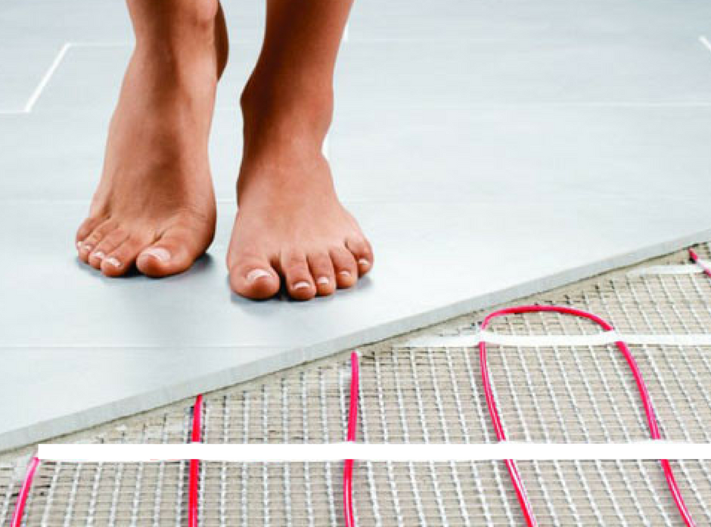
CABLES Y FOLIOS RADIANTES EN VIVIENDAS

Slide 2
Objetivos:
1º Conocer la legislación aplicable:
  REBT - ITC-BT 46
2º Conocer las características y prescripciones básicas de los equipos y elementos que forman la instalación eléctrica correspondiente a este tipo de instalaciones:
  Campo de aplicación
  Volúmenes
  Instalación
  Particularidades del suelo y techo
  Control

Slide 3
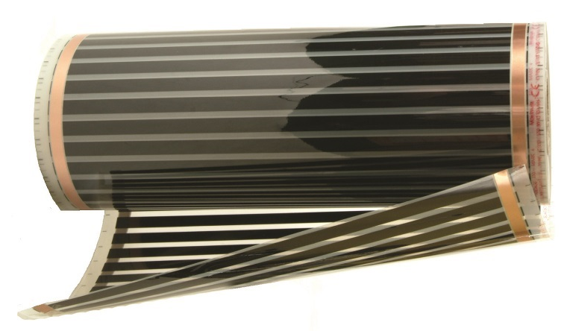
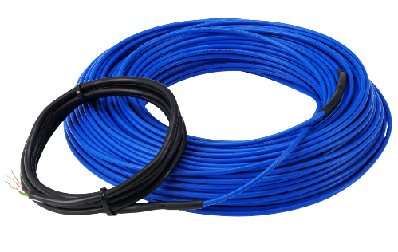
CAMPO DE APLICACIÓN
    Materiales
Aplicado a:
Cables eléctricos
Folios radiantes
  Empotrados en los suelos y techos
  Tensión nominal 300/500 V
UNE 21.155-1

Slide 4
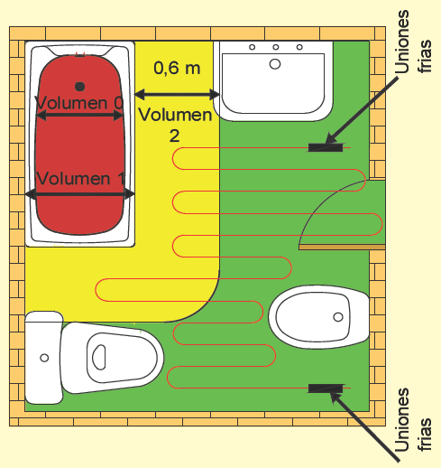
LIMITACIONES DE EMPLEO
    Volúmenes
No podrá instalarse por debajo de ninguna unión de las tuberías de agua o desagües

Slide 5
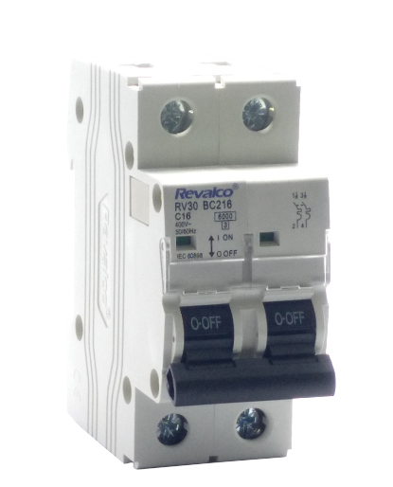
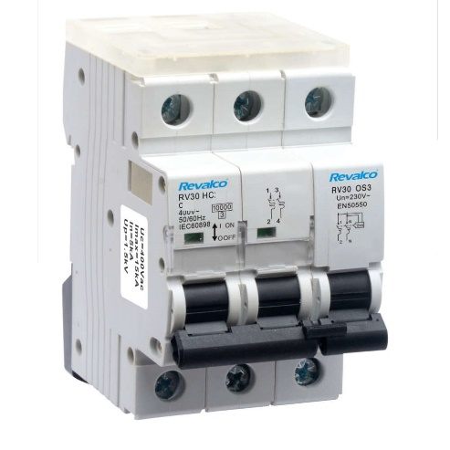
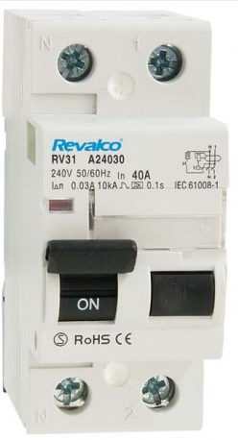

INSTALACIÓN
    Instalación eléctrica
Alimentación
Los sistemas de protección impedirán los efectos de:
Sobreintensidades
Contactos indirectos
Sobretensiones

Slide 6
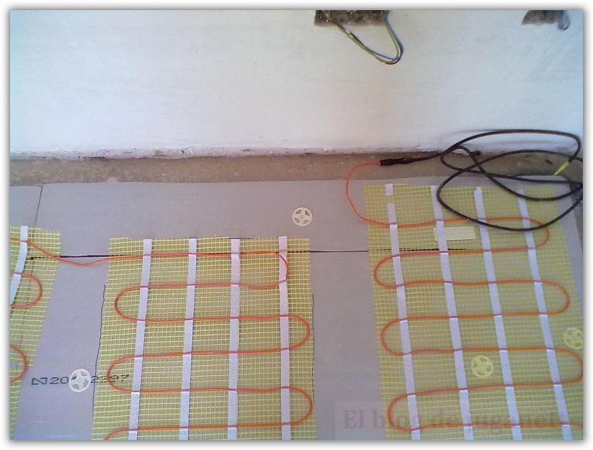
INSTALACIÓN
    Instalación eléctrica
Instalación
Máximo 25 A por fase y circuito
Protección diferencial 30 mA para cada circuito
Las partes metálicas deben conectarse a tierra
Sección conductor alimentación igual que la unión fría

Slide 7
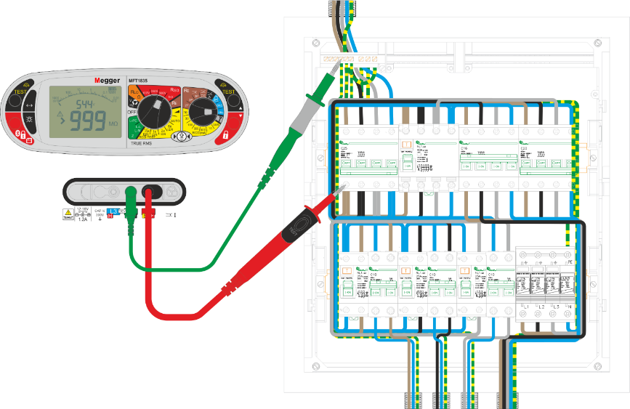
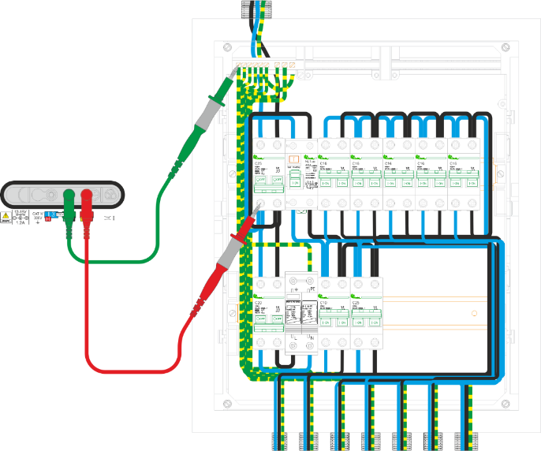
INSTALACIÓN
    Mediciones
Antes del cubrimiento
Continuidad del circuito
Una vez cubierto y antes de colocar el pavimento
Aislamiento con respecto a tierra (250.000 ohmios)

Slide 8
INSTALACIÓN
    Uniones frías
Deberán venir realizadas de fábrica
No autorizándose su ejecución en obra salvo avería
La canalización deberá terminar a 0,20 m como mínimo de la conexión, debiendo estar esta unión completamente embebida dentro de la masa de hormigón

Slide 9
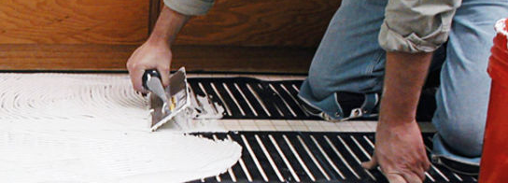
INSTALACIÓN
    Cables calefactores
Espiras
Paralelamente a la pared que tenga mayores pérdidas
Cable
Recubierto por un material que sea un conductor térmico como yeso, hormigón, cal, etc.

Slide 10
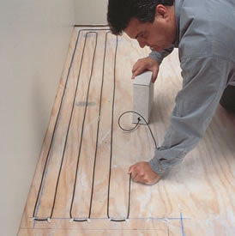
INSTALACIÓN
    Cables calefactores
Paredes exteriores
0,5 m a 0,6 m del panel más cercano
Suelo
0,6 m de las paredes donde se prevea la instalación de muebles

Slide 11
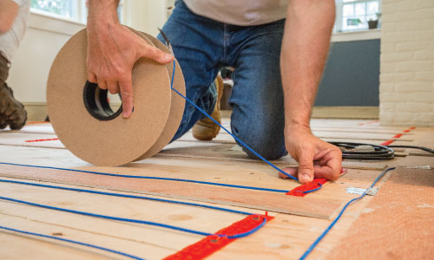
INSTALACIÓN
    Fijación de los cables calefactores
Se fijará con distanciadores no metálicos:
Colocados en los cambios dirección
De material resistente a la corrosión y que no pueda producir daños al aislamiento del cable
Radio de curvatura:
> 6 veces el diámetro exterior (sin armadura)
> 10 veces el diámetro exterior (con armadura)

Slide 12
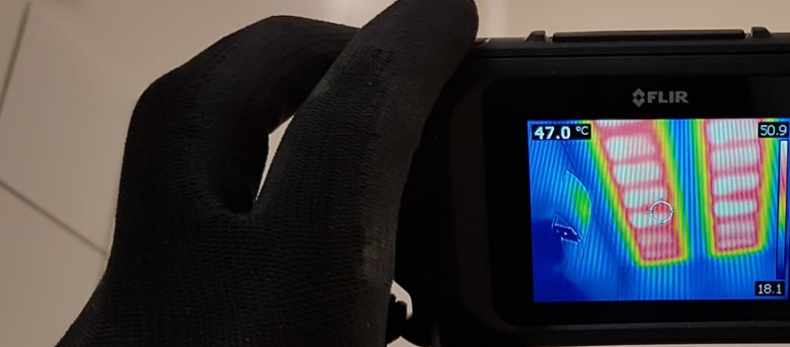
INSTALACIÓN
    Relación con otras instalaciones
Debe instalarse lo más lejos posible de los cables eléctricos de distribución para que no reciban calor
En caso de no poder realizarse debe calcularse la temperatura de servicio de estos cables de distribución

Slide 13
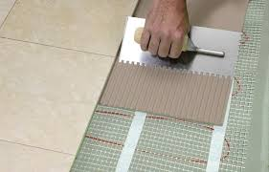
INSTALACIÓN EN SUELO
    Suelo
Embebidos en el mortero u hormigón
De existir una primera capa de hormigón:
  Aislante
Segunda capa de hormigón:
  Se encontrarán empotrados los cables calefactores
  No aislante
  Espesor mínimo de 30 mm

Slide 14
INSTALACIÓN EN SUELO
    Perímetro del local
Zócalo aislante
≥ 1 cm de altura
0,2 m del contorno de todas las paredes
En caso de posible humedad o condensación
El material aislante deberá ir provisto de una barrera contra dicho efecto

Slide 15
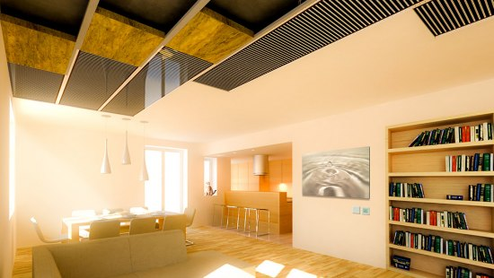
INSTALACIÓN EN TECHO
    Particularidades
Tratándose de sistemas de calefacción directa, es necesario reducir la masa de materiales de construcción calentada por el cable

Slide 16
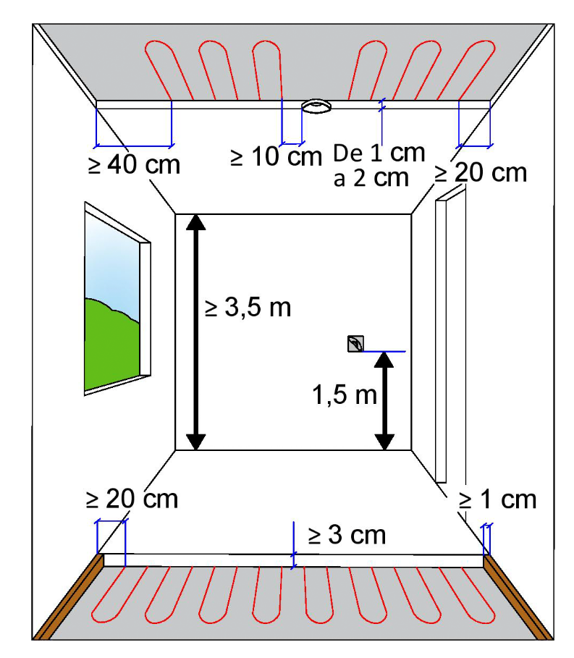
INSTALACIÓN EN TECHO
    Colocación
Altura local
3,5 m
Distancias cable
Pared exterior: 40 cm
Pared interior: 20 cm
Punto de luz: 10 cm
Embebido
1,5 a 2 cm

Slide 17
CONTROL
    Termostato
Se instalará en una pared interior a 1,5 m del suelo
En caso de una intensidad elevada actuará sobre un contactor
En locales de gran superficie se podrá instalar más de un termostato

Slide 18
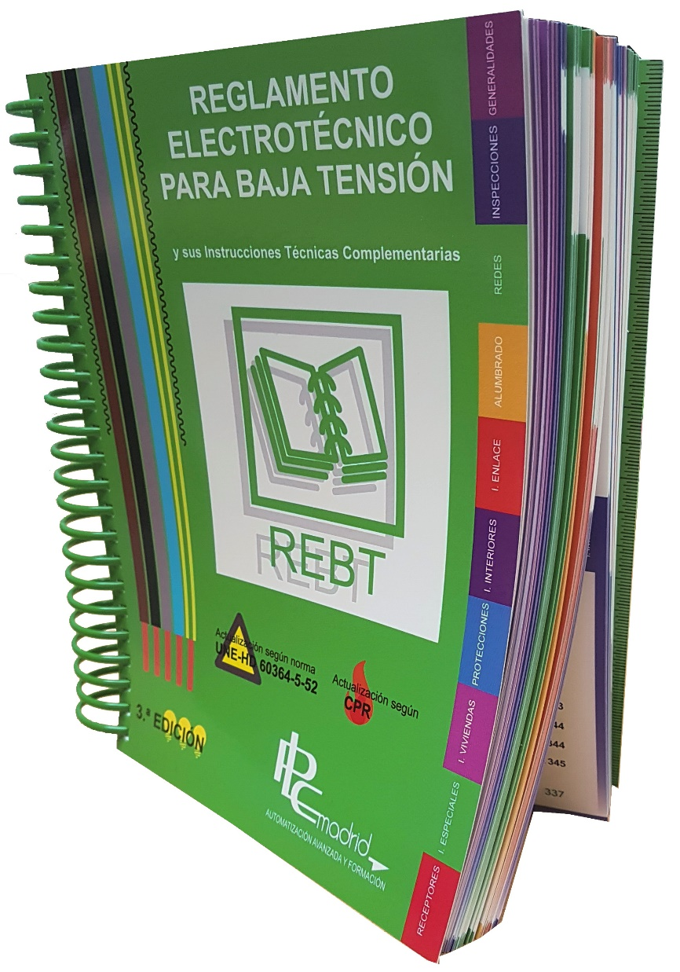
www.plcmadrid.es/rebt

